Slide 1
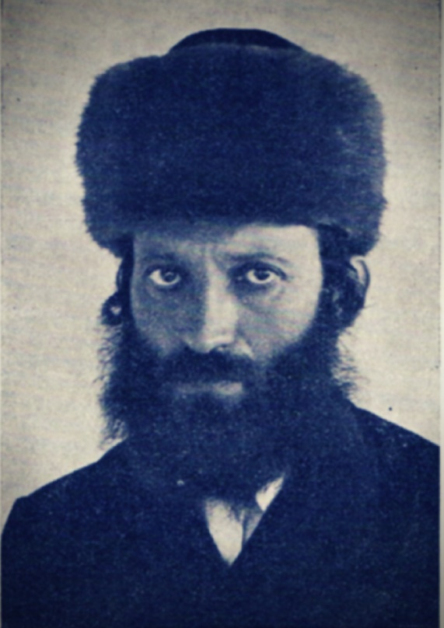
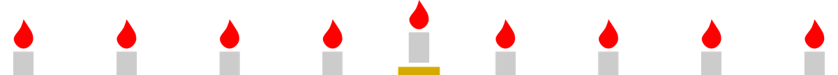

ב"ה
חידון חנוכה על פי שירו של הראי"ה קוק זצ"ל
קיצור הלכות חנוכה
מצאתם טעות? אנא עדכנו אותנו: myb@livemitzvot.org
כל הזכויות שמורות

Slide 2
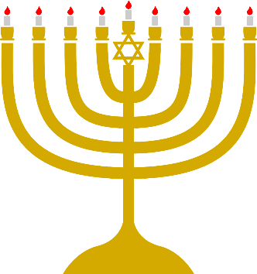
ב"ה
לשם מה חוגגים את חנוכה?
תשובה בשורות 1-4 :
זֵכֶר חֲסָדִים וּפִלְאֵי אֱ-לוֹהַּ,
בִּשְׁנוֹת קֶדֶם הִבִּיט מִגָּבוֹהַּ,
לָתֵת עֹז לְהַחֲלִיף כֹּחַ,
לָעָם מְמֻשָּׁךְ מִגּזַע קָדוֹשׁ פּוֹרֵחַ,
כל הזכויות שמורות

Slide 3
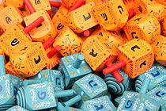
ב"ה
האם יש מצווה לקבוע סעודות בחנוכה?
תשובה בשורות 160 – 161
וּלְהַרְבּוֹת בִּסְעוּדָה וּשְׁתִיַּת יַיִן
בָּהֶם מִצְוָה אַיִן.
כל הזכויות שמורות

Slide 4
ב"ה
האם צריך להדליק נרות חנוכה שכבו מיד אחרי ההדלקה?
תשובה בשורות 129 – 130
וְאִם כָּבוּ הַנֵּרוֹת אַחֲרֵי הַהַדְלָקָה,
לְהַדְלִיק עוֹד פַּעַם אֵין לְהַזְקִיקָהּ.
כל הזכויות שמורות

Slide 5
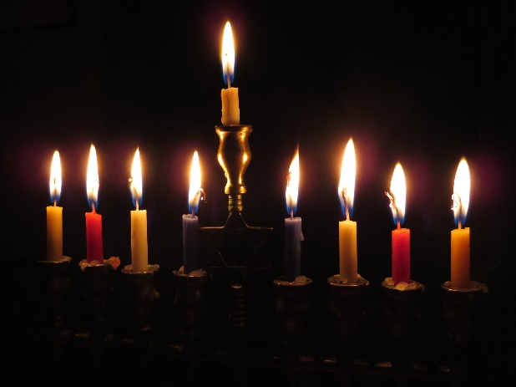
ב"ה
מה יעשה אדם שלא יכול להדליק נרות בביתו ואף אחד לא ידליק עליו?
תשובה בשורות 23 - 26
וְאִם לְהַדְלִיק נֵרוֹת פַּס כֹּחֵהוּ
יִשָּׂא בְּרָכָה עֵת תֶּחֱזֶינָה עֵיְנֵהוּ
וּבִרְכַּת זְמַן וְנִסִּים יוֹדֶה לָאֵ-ל
בִּרְאוֹתוֹ נֵרוֹת מִצְוָה בְּבָתֵּי יִשְׂרָאֵל.
כל הזכויות שמורות

Slide 6
ב"ה
האם אדם עיוור, חייב בהדלקת נרות?
תשובה בשורות 43 - 44
וְאַף אִישׁ נִדְכָּא עִוֵּר עֵינַיִם
לִפְעֻלַּת צֶדֶק זֹאת יִתֵּן יָדַיִם,
כל הזכויות שמורות

Slide 7
ב"ה
היכן קבעו את ברכת על הניסים בתפילה ובברכת המזון?
תשובה בשורות 158 – 159
בִּתְפִלָּה בְּבִרְכַּת הוֹדָאָה
וּבְבִרְכַּת הַמָּזוֹן בְּהָאָרֶץ נִקְבָּעָהּ,
כל הזכויות שמורות

Slide 8
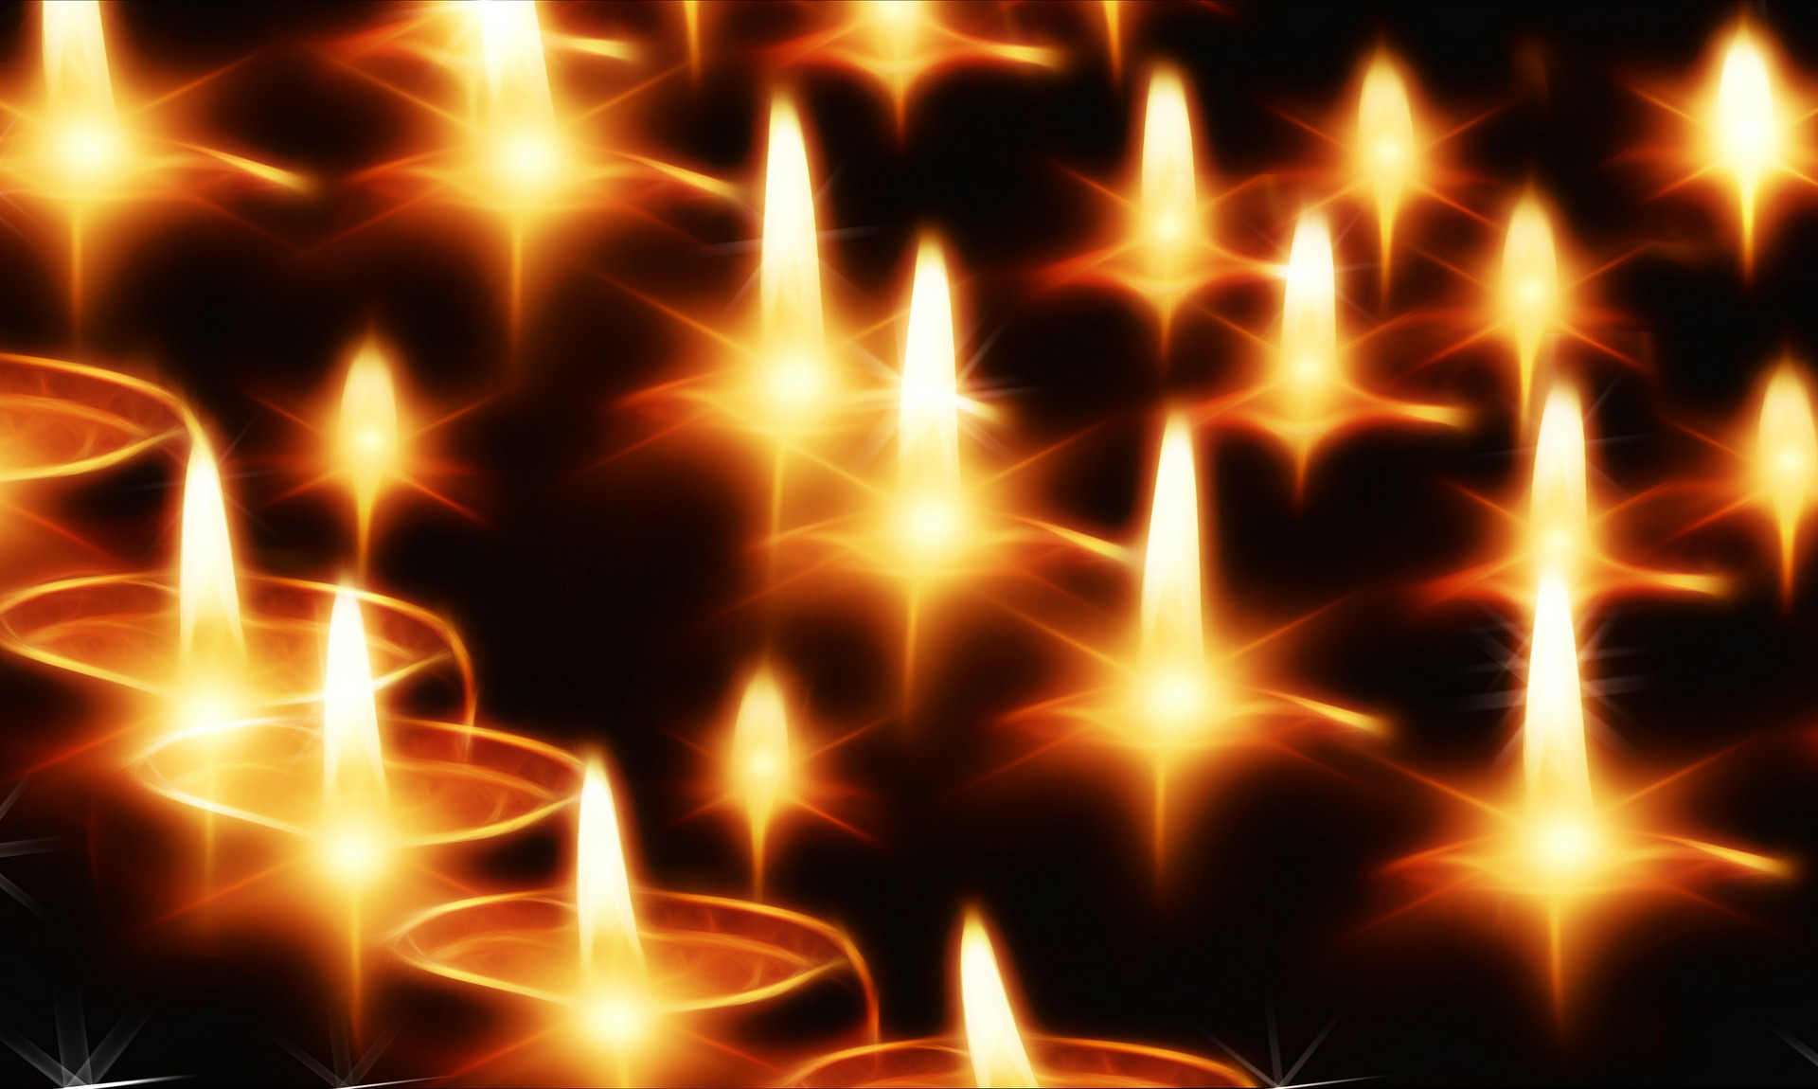
ב"ה
היכן יש להניח את הנרות כאשר מדליקים בפתח הבית כאשר אין בו מזוזה?
תשובה בשורות 75 – 76
אִם בְּלֹא מְזוּזָה פִּתְחוֹ כְּמַחְתֶּרֶת
אָז מִשְּׂמֹאל הַיָּמִין נִבְחֶרֶת.
כל הזכויות שמורות

Slide 9
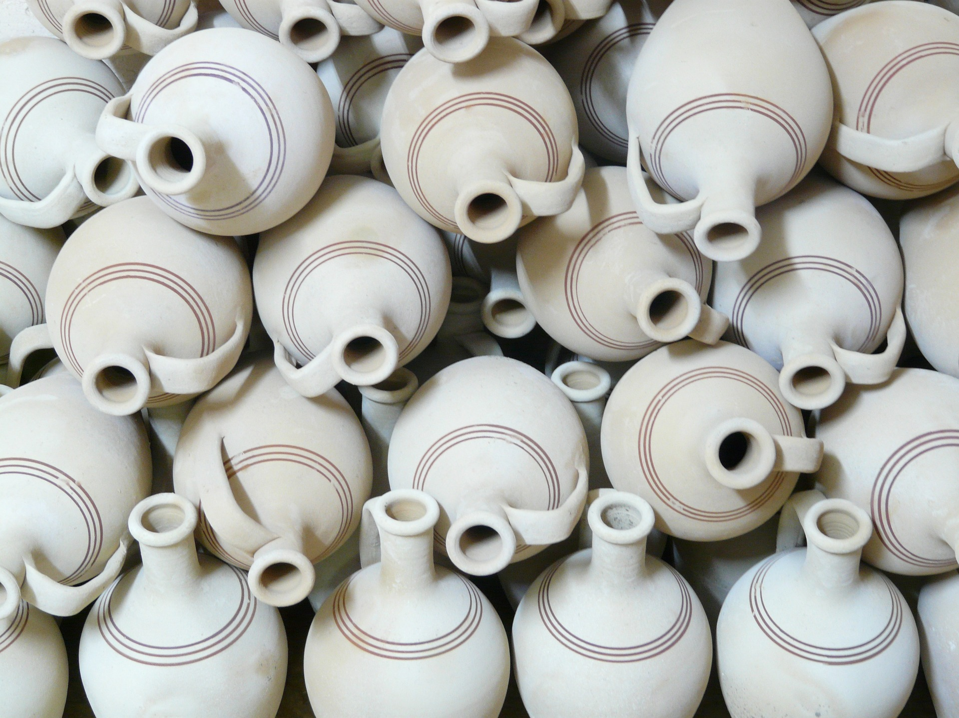
ב"ה
מה הדין אם הניח את החנוכיה שהדליק בפתח הבית, יותר מעשרה טפחים?
תשובה בשורות 101 - 102
וְאִם יוֹתֵר מִזֶּה הִגְבִּיהַּ נֵרֵהוּ
לֹא עָשָׁה כַּאֲשֶׁר יְאַתָּהּ מִצְוַת קוֹנֵהוּ,
כל הזכויות שמורות

Slide 10
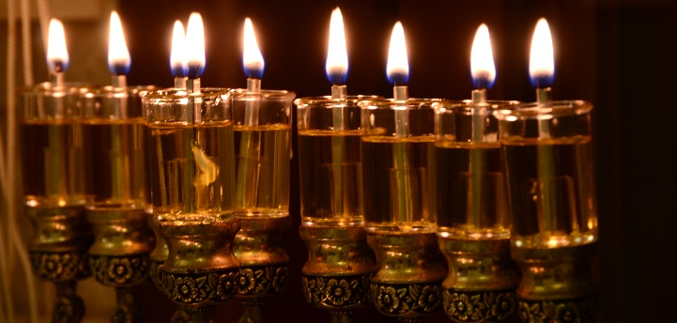
ב"ה
האם אדם מקבל שבת בכך שהדליק נרות חנוכה בערב שבת של חנוכה ומה הפתרון לכך?
תשובה בשורות 131 – 134
כִּקְבִיעַת שַׁבַּת הַדְלָקַת הַנֵּר מְסַכֶּמֶת
זוּלַת אִם חָשַׁב בֶּאֱמֶת
וּבִצְדָקָה
כִּי אֵינוֹ מְקַבֵּל שַׁבָּת בַּהַדְלָקָה.
כל הזכויות שמורות

Slide 11
ב"ה
מה עושה אדם שלא יהיה בבית בזמן ההדלקה כי יוצא לדרך מוקדם יותר, ועל מה צריך להקפיד בקשר לשמן?
תשובה בשורות 59 - 64
אַךְ אִם אִנָּה לְיָדוֹ דָּבָר מַפְרִיעַ
יְמַהֵר עוֹנָתָהּ שָׁעָה וּרְבִיעַ.
וְרַב שֶׁמֶן בַּמְּנוֹרָה אָז יָצִיקוּ,
לִזְמַן כַּחֲצִי שָׁעָה בַּלַּיְלָה עוֹד יַדְלִיקוּ.
אַךְ יִזָּהֵר וְלֹא יְחַבֵּק יָדָיִם
עַד עֵת בַּשּׁוּק כַּלּוּ רַגְלַיִם
כל הזכויות שמורות

Slide 12
ב"ה
מהו דין המהדרים מן המהדרים? (לאשכנזים)
תשובה בשורות 12 - 14
גַּם כָּל נַפְשׁוֹת בַּיִת יַדְלִיקוֹ בְּגִילָה
אִישׁ נֵרוֹתָיו וִיסַלְּדוּ בְּחִילָה
כל הזכויות שמורות

Slide 13
ב"ה
מדוע נר שמן זית מובחר משאר השמנים להדלקת נרות חנוכה?
תשובה בשורה 149
שֶׁמֶן זַיִת לְמִצְוָה נִבְחֶרֶת,
כל הזכויות שמורות

Slide 14
ב"ה
במה שונה מצווה זאת משאר מצוות לעניין היחס בין גברים לנשים?
תשובה בשורות 49 – 51
כִּי בְּמִצְוָה זֹאת חֲכָמִים אָמָרוּ
לְהוֹצִיא הַגְּבָרִים חוֹבָתָם הַנָּשִׁים יִגְבָּרוּ.
אַף תּוּכַל אִשָּׁה לְמַלֹּאוֹת יָד שָׁלִיחַ
כל הזכויות שמורות

Slide 15
ב"ה
אדם שמתארח מחוץ לבית בחנוכה, ואשתו נשארה בבית, האם ידליק במקום בו מתארח?
תשובה בשורות 27 -32
וְעוֹבֵר אוֹרֵחַ בְּאֶרֶץ נָכְרִיָּה
אִם בְּבֵית זְבוּלוֹ אִשְׁתּוֹ הֲלִיכוֹת צוֹפִיָּה,
וּכְדַת הִיא נֵרוֹת עוֹרֶכֶת
גַּם בְּעַד בַּעֲלָהּ אֲשֶׁר הִרְחִיק לָלֶכֶת,
אָז חוֹבָה עוֹד אֵין עֲלֵיְהוּ
לְהַדְלִיק נֵר בִּמְלוֹן מְגֻרֵהו
כל הזכויות שמורות

Slide 16
ב"ה
מהו עיקר המצווה להדליק נרות או להניח את החנוכיה במקום לשם מצוות הדלקה?
תשובה בשורות 111 – 112
וּמַטָּרַת הַמִּצְוָה אַךְ הַהַדְלָקָה
וּבַהֲנָחָה בִּלְבַד מִצְוָה נֶעֱתָקָהּ,
כל הזכויות שמורות

Slide 17
ב"ה
האם נשים חייבות בהדלקת חנוכה?
תשובה בשורות 39 – 40
וְהַדָּת עַל הַכֹּל מְחֲכָמִים נִתָּנָה
כִּי אַף לַנָּשִׁים הִיא לְמָנָה,
כל הזכויות שמורות

Slide 18
ב"ה
כמה ברכות מברכים בלילה הראשון וכמה בשאר הלילות?
תשובה בשורות 15 - 17
וְשָׁלֹשׁ יְבָרְכוּ עֵת יַדְלִיקוּ
בְּבִרְכַּת זְמַן רָצוֹן יָפִיקוּ,
וּבְכָל הַלֵּילוֹת אַךְ שְׁתַּיִם בְּרָכוֹת
כל הזכויות שמורות

Slide 19
ב"ה
איזו הפטרה מפטירים בשבת חנוכה?
תשובה בשורות 168 – 169
וּבְיוֹם הַשָּׁבַת בְּנָבִיא יַפְטִירוּ,
הַנֵּרוֹת אֲשֶׁר חָזָה זְכַרְיָהוּ יַזְכִּירוּ,
כל הזכויות שמורות

Slide 20
ב"ה
מה הדין אם הדליק כאשר החנוכיה היתה בידיים שלו?
תשובה בשורות 113 – 114
וְאַף אִם אָחֲזָה בְּיָדוֹ בְּעֵת הַדְלָקָתוֹ
אֵין בְּיָדוֹ יְדֵי חוֹבָתוֹ.
כל הזכויות שמורות

Slide 21
ב"ה
איזו מצווה יותר חשובה: נרות חנוכה או קידוש והבדלה? (יודעים למה?)
תשובה בשורות 53- 54
כִּי מִצְוָה רַבָּה הִיא בְּעֶרְכָּהּ נֶהֱדָרָהּ
מִיֵּין קִדּוּשׁ וְהַבְדָּלָה הִיא יְקָרָה.
כל הזכויות שמורות

Slide 22
ב"ה
בראש חודש טבת, איזו קריאה קודמת: של חנוכה או של ראש חודש?
תשובה בשורות 172 – 173
וּקְרִיאַת רֹאשׁ הַחֹדֶשׁ תָּמִיד קוֹדֶמֶת
אַךְ כְּבוֹד הַיּוֹם בַּחֲנֻכָּה נֶחְתֶּמֶת.
כל הזכויות שמורות

Slide 23
ב"ה
מה דינו של אורח בחנוכה שאיננו נשוי?
תשובה בשורות 33 - 34
וְאִם הַגֶּבֶר הָאוֹרֵחַ יָבֹא בְּגַפּוֹ,
לָקַחַת חֵלֶק בְּנֵרוֹת הַבַּיִת יְפָרֵשׁ כַּפּוֹ.
כל הזכויות שמורות

Slide 24
ב"ה
מה עושה אדם עיוור שנשוי שאיננו יכול להדליק, לעניין ההדלקה והברכה על הנרות?
תשובה בשורות 47 - 48
אַךְ אִם עִמָּדוֹ תְּהִי עֶזְרָתוֹ
בַּעֲדוֹ תַּעֲשֶׂה הִיא מִצְוָתוֹ,
כל הזכויות שמורות

Slide 25
ב"ה
מה הדין במקרה בו החנוכיה היתה כבר דולקת?
תשובה בשורות 115 - 116
וְאִם לִפְנֵי זְמַנָּהּ הָיְתָה בּוֹעֶרֶת
הַנֶּהֱדֶרֶת.
כל הזכויות שמורות

Slide 26
ב"ה
מה עושה מי ששכח לברך ברכת שהחיינו בלילה הראשון?
תשובה בשורות 19 - 22
לְבַד אִם שָׁכַח אוֹ שָׁגָה בַּהֲלָכָה
וְלֹא בֵּרַךְ בָּרִאשׁוֹן לִזְמַן הַבְּרָכָה
אָז מִפִּי חֲכָמִים הַדָּת נְתוּנָה
בְּכָל לַיְלָה שֶׁיִּזְכֹּר לְבָרֵךְ זְמַן בֶּאֱמוּנָה.
כל הזכויות שמורות

Slide 27
ב"ה
איזו הפטרה מפטירים בשבת שניה של חנוכה (בשנה שכך יוצא)?
תשובה בשורות 170 - 171
וְאִם שַׁבָּת שֵׁנִי בּוֹ יֶאֱרַע
בְּנֵרוֹת שְׁלֹמֹה בְּמַפְטִיר יִקְרָא,
כל הזכויות שמורות

Slide 28
ב"ה
איזה זמן הכי מובחר לכתחילה להדליק נרות חנוכה?
תשובה בשורות 57 - 58
אַשְׁרֵי יְרֵא דּ' בִּזְמַנָּהּ יַקְדִּימֶנָּה,
כְּבֹא הַשֶּׁמֶשׁ וּמַהֵר יַעֲשֶׂנָּה
כל הזכויות שמורות

Slide 29
ב"ה
מה עושה אדם עיוור שאיננו יכול להדליק, לעניין ההדלקה והברכה על הנרות?
תשובה בשורות 45 – 46
וְאִם אֵין לְאֵל יָדוֹ לַעֲרֹךְ הַמַּעֲרָכָה,
יַעְזְרֵהוּ רֵעֵהוּ וְהוּא יְבָרֵךְ כַּהֲלָכָה
כל הזכויות שמורות

Slide 30
ב"ה
מהו הגובה המכסימאלי להנחת החנוכיה מגובה הרצפה?
תשובה בשורות 103 – 104
אַךְ יוֹתֵר מֵהֵנָּה תִּשָּׁמֵר נֶפֶשׁ תַּמָּה
מִלְּהַגְבִּיהַּ לְמַעְלָה מֵעֶשְׂרִים אַמָּה.
כל הזכויות שמורות

Slide 31
ב"ה
אלו שתי ברכות מברכים בכל לילה על הדלקת הנרות?
תשובה בשורות 18
מִצְוַת וְזֵכֶר נִסִּים יַחַד נֶעֱרָכוֹת,
כל הזכויות שמורות

Slide 32
ב"ה
מה הסיבה שנשים חייבות בהדלקת נרות חנוכה (הרי זאת מצוות עשה שהזמן גרמה)?
תשובה בשורות 41 - 42
כִּי אַף לָהֶן זֹאת יָאָתָה,
כִּי מִיְּדֵי אֵשֶׁת חַיִל יָד ד' נִגְלָתָה.
כל הזכויות שמורות

Slide 33
ב"ה
היכן ידליק מי שפתח ביתו פותח לרשות הרבים ומה הדין אם רק חצרו פונה לשם?
תשובה בשורות 77 – 80
אִם עַל יַד רְחוֹבוֹת בֵּיתוֹ נִפְתַּחַת
בַּפֶּתַח הַהוּא יַדְלִיק הַנֵּר הַמְּשַׂמַּחַת.
וְאִם סָבִיב לָהּ יַקִּיף הֶחָצֵר
אַף אָז מִפִּתְחָהּ לֹא יִבָּצֵר.
כל הזכויות שמורות

Slide 34
ב"ה
מי עדיף שידליק ויוציא את השני ידי חובה – הבעל או האישה?
תשובה בשורה 52
אַךְ מִצְוָה לְאִישׁ יִרְאַת ד' הָרִיחַ.
כל הזכויות שמורות

Slide 35
ב"ה
מה הזמן בו מדליקים בזמן הסכנה ועל מה צריך להקפיד?
תשובה בשורות 67 – 72
אָז זְמַן הַמִּצְוָה נִתְאַחֵר
וְיָכוֹל לַעֲשׂוֹתָהּ עַד עֲלוֹת הַשַּׁחַר,
אִם בְּכָל בֵּיתוֹ עוֹד גְּלוּיֵי עֵינַיִם
וְחֶבְלֵי שֵׁנָה עוֹד לֹא סָגְרוּ לָהֶם עַפְעַפַּיִם,
וּמִדַּת הַשֶּׁמֶן בִּלְבָבוֹ יְשַׂעֵר
אִם חֲצִי הַשָּׁעָה תְּהִי לְבַעֵר.
כל הזכויות שמורות

Slide 36
ב"ה
באיזה גובה יש להניח את הנרות, כאשר מדליקים בפתח הבית ומדוע?
תשובה בשורות 97 – 100
אַךְ אִם בְּפֶתַח הַבַּיִת יַצִּיב לָהּ יָד
הַזָּהִיר בְּמִצְוָה וְאֶת קְדוֹשִׁים רַד
יַשְׁפִּילֶנָּה לְמַטָּה מִטְפָחִים עֲשָׂרָה
וְאָז לְשֵׁם מִצְוָה תְּהִי נִכָּרָה,
כל הזכויות שמורות

Slide 37
ב"ה
היכן יש להניח את הנרות כאשר מדליקים בפתח הבית ומדוע?
תשובה בשורות 73 - 74
וּבְפֶתַח הַבַּיִת יַעֲרֹךְ נֵרֵהוּ
בִּמְזוּזַת שְׂמֹאל לְמַעַן הַמִּצְווֹת יְסוֹבְבוּהוּ.
כל הזכויות שמורות

Slide 38
ב"ה
היכן מדליקים בזמן הסכנה?
תשובה בשורות 65 – 66
אַךְ לְעֵת זֹאת לְיַעֲקֹב עֵת צָרָה
אֲשֶׁר רַק בְּבֵיתוֹ יִתְהַדֵּר בַּמִּצְוָה הַיְּקָרָה
כל הזכויות שמורות

Slide 39
ב"ה
מהן מצוות החנוכה?
תשובה בשורות 10 – 11
לְהוֹדוֹת וּלְהַלֵּל יִקָּבֵעוּ,
לְהַדְלִיק נֵרוֹת כִּבְרָקִים מַזְהִירִים,
כל הזכויות שמורות

Slide 40
ב"ה
היכן ידליק מי שגר בקומה שניה ומעלה?
תשובה בשורות 91 - 92
וְאִם בִּמְקוֹם גָּבוֹהַּ בַּעֲלִיָּה יְהִי נָוֵהוּ,
אָז יַעֲרֹךְ בַּחַלּוֹן נֵרֵהוּ
כל הזכויות שמורות

Slide 41
ב"ה
האם גם בזמן הסכנה יש להדליק בכמה פתחים?
תשובה בשורות 89 – 90
אָז אַךְ בְּמָקוֹם אֶחָד יַעֲמִיד עַל כַּנָּם,
אַף אִם הַפְּתָחִים יִגְדְּלוּ בְּמִנְיָנָם.
כל הזכויות שמורות

Slide 42
ב"ה
איזו מצווה יותר חשובה: נרות חנוכה או נרות שבת? (יודעים למה?)
תשובה בשורות 55- 56
רַק נֵר שַׁבָּת מִמֶּנָּה יִכְבַּד בְּעֵינֵינוּ
כִּי גָּדוֹל הַיּוֹם וְקָדוֹשׁ לַאֲדוֹנֵנוּ.
כל הזכויות שמורות

Slide 43
ב"ה
היכן ידליק מי שגר בקומת קרקע כאשר אין אפשרות לו להדליק בפתח ביתו?
תשובה בשורות 93 - 96
וְאַף הַדָּר בַּבַּיִת וּמְעוֹנָתָהּ שְׁפָלָה
לְהַדְלִיק בְּחַלּוֹן הַמִּצְוָה גָּדָלָה,
בְּעֵת אֲשֶׁר כַּדָּת בְּפִתְחֵהוּ
לְהַדְלִיק שָׁמָּה לֹא תִּמְצָא יָדַהוּ.
כל הזכויות שמורות

Slide 44
ב"ה
היכן ידליק מי שיש לו שתי דלתות לבית משני צדדים?
תשובה בשורות 81 – 82
וְאִם מִשְּׁנֵי עֲבָרִים לְבֵיתוֹ דְּלָתַיִם
בִּשְׁתֵּיהֶן יַדְלִיק לִמְנֹעַ מַרְאֵה עֵינַיִם.
כל הזכויות שמורות

Slide 45
ב"ה
האם מותר להשתמש לאור הנרות לדבר מצווה?
תשובה בשורות 117 – 120
וְיִשָּׁמֵר מְאֹד לְהִזָּהֵר בִּכְבוֹדָהּ
וְלֹא יִשְׁתַּמֵּשׁ מְאוּמָה מֵאוֹר יְקוּדָהּ
אַף דְּבַר מִצְוָה וְחֶפְצֵי שָׁמַיִם,
וְאַף בְּרִחוּק מָקוֹם מְלֹא עֵינַיִם,
כל הזכויות שמורות

Slide 46
ב"ה
מאיזה צד לאיזה צד יש להדליק את הנרות בחנוכיה ומדוע?
תשובה בשורות 107 – 110
בְּפִנַּת הַיָּמִין כְּמִשְׁפַּט הַתּוֹרָה
יַדְלִיק אֶת הַנֵּרוֹת בַּמְּנוֹרָה
לְהַתְחִיל בִּשְׂמֹאל לְיָמִין לְהִפָּנוֹת
כְּמִשְׁפַּט הַכֹּהֲנִים מַקְרִיבֵי קָרְבָּנוֹת.
כל הזכויות שמורות

Slide 47
ב"ה
האם כמה אנשים יכולים לצאת ידי חובה, בהדלקת נר חנוכה, על ידי כלי נר שיש לו כמה פתחים?
תשובה בשורות 135 – 136
נֵר אֲשֶׁר יֵשׁ לָהּ פִּיּוֹת מֵהַרְבֵּה עֲבָרִים
אֲנָשִׁים כְּמִסְפָּרָם בָּהּ נִפְטָרִים,
כל הזכויות שמורות

Slide 48
ב"ה
מה דין השמן לאחר שדלק חצי שעה?
תשובה בשורות 123 - 124
וְאִם כְּבָר בָּעֲרָה מִדָּתָהּ הַקְּצוּבָה
מִנִּי אָז כְּנֵר חוֹל הִיא חֲשׁוּבָה.
כל הזכויות שמורות

Slide 49
ב"ה
מה דינו של אורח בחנוכה, שאין לו חדר מיוחד לישון בו, היכן ידליק נרות חנוכה?
תשובה בשורות 35 - 38.
וְהָאִישׁ אֲשֶׁר אֵין לוֹ מָקוֹם קָבוּעַ,
הִנֵּה יֹאכַל פִּתּוֹ וְלִשְׁכַּב הִנֵּה יָנוּעַ,
בְּמָקוֹם אֲשֶׁר יֹאכַל מַאֲכָלוֹ,
שָׁמָּה לְהַדְלִיק שָׁפְרָה גּוֹרָלוֹ
כל הזכויות שמורות

Slide 50
ב"ה
מה דין חרס ישן שרוצה להדליק בו נר חנוכה? ומה הדין אם הדליק בו בשוגג?
תשובה בשורות 141 – 144
וְחֶרֶס יָשָׁן מֵחַרְסֵי אֲדָמָה
לֹא לִכְבוֹד הַמִּצְוָה הָרָמָה.
וְאִם בִּבְלִי דַּעְתּוֹ עָלָיו הִדְלִיקוּ
בְּלִי בְּרָכָה חֲכָמִים חֵקֶר הֶעֱמִיקוּ.
כל הזכויות שמורות

Slide 51
ב"ה
מה דין תערובת שמן בתוך זמן החצי שעה?
תשובה בשורות 125 – 128
וְאִם טֶרֶם זְמַן זֶה כָּבְתָה
אָז אֲסוּרָה הִיא וְאוֹסֶרֶת תַּעֲרוּבָתָהּ,
וְהַשֶּׁמֶן יִדָּרֵשׁ לְהַתִּירוֹ שִׁשִּׁים כִּפְלַיִם,
וְיִזָּהֵר בְּלִי לְעָרְבוֹ בְּיָדַיִם
כל הזכויות שמורות

Slide 52
ב"ה
איזה הידור קיים בנרות חלב או שעווה?
תשובה בשורות 150 – 151
אַף נֵרוֹת חֵלֶב אוֹ שַׁעֲוָה יִצְלָחוּ
וְהֵם יְהַדְּרוּ אִם יֵאָרְכוּ.
כל הזכויות שמורות

Slide 53
ב"ה
כמה עולים עולים לתורה בקריאת התורה בחנוכה?
תשובה בשורות 166 – 167
שְׁלֹשָׁה אֲנָשִׁים בְּמִנְיָן
וְהַכֹּהֵן יַכְפִּיל הָעִנְיָן,
כל הזכויות שמורות

Slide 54
ב"ה
איזה הלל אומרים בחנוכה, חצי הלל או שלם?
תשובה בשורה 152
בְּהוֹדוֹת לֹד' וְהַלֵּל יִגְמָרוּ
כל הזכויות שמורות

Slide 55
ב"ה
האם מותר להדליק מהנר הראשון את שאר הנרות בחנוכיה, מדוע?
תשובה בשורות 121 – 122
אַף מִנֵּר הָרִאשׁוֹן לְהַדְלִיק הַנּוֹתָרִים
אֲשֶׁר אַךְ לְהַדֵּר אֵינָם מֻתָּרִים
כל הזכויות שמורות

Slide 56
ב"ה
האם מותר במוצאי שבת, לברך על נרות חנוכה "בורא מאורי האש", מדוע?
תשובה בשורות 147 – 148
רַק לֹא עָלָיו יְבָרֵךְ עַל הַנֵּר בְּהַבְדָּלָה,
כִּי אַךְ לְמִצְוָה וְלֹא לַהֲנָאָה נִגְבָּלָהּ.
כל הזכויות שמורות

Slide 57
ב"ה
כיצד עושים פרסום הנס בהדלקת נרות בזמן הסכנה, שאי אפשר להדליק בחוץ?
תשובה בשורות 83 – 88
אַף בְּעֵת לְהַעֲמִיד הַדָּת בַּת יַעֲקֹב יְרֵאָה
וּבְקִיּוּם הַמִּצְווֹת בַּחֶדֶר שָׁם נֶחְבְּאָה
זֹאת הַמִּצְוָה לֹא נִשְׁבָּתָהּ,
כִּי בְּפָנִים הַבַּיִת תִּקַּח עֶמְדָּתָהּ
לְהַזְכִּיר בְּנֵי הַבַּיִת לְעוֹרֵר לִבּוֹתָם
לְהַלֵּל לֵד' וּלְפָאֲרוֹ בְּמַקְהֵלוֹתָם.
כל הזכויות שמורות

Slide 58
ב"ה
באלו ימים אומרים הלל בחנוכה?
תשובה בשורה 153
כָּל שְׁמוֹנַת יָמִים אֲשֶׁר נִבְחֲרוּ
כל הזכויות שמורות

Slide 59
ב"ה
במוצאי שבת, מי קודם למי: נר הבדלה או נרות חנוכה?
תשובה בשורות 145 – 146
וּבְמוֹצָאֵי שַׁבַּת הַבְדָּלָה אוֹ הַבְעָרָה
מִי לְהַקְדִּים עוֹד לֹא נַחְקָרָהּ.
כל הזכויות שמורות

Slide 60
ב"ה
מה יכול להפוך סעודות בחנוכה להיחשב סעודות מצווה?
תשובה בשורות 162 – 163
רַק דִּבְרֵי תּוֹרָה יָשִׂימוּ לָהֶם פְּדוּת
מִכְלַל סְעוּדַת רְשׁוּת.
כל הזכויות שמורות

Slide 61
ב"ה
מי ששכח להודות בברכת על הניסים, האם עליו לחזור?
תשובה בשורות 156 – 157
וְאִם שָׁכַח אֵינֶנָּה נֶחֶזֶרֶת
אַף שֶׁאֵינָהּ יָפָה וּמְהֻדֶּרֶת.
כל הזכויות שמורות

Slide 62
ב"ה
היכן מודים לד' בחנוכה?
תשובה בשורות 154 - 155
וּלְהַזְכִּיר בַּתְּפִלָּה וּבְבִרְכַּת הַסְּעוּדָה
חֶסֶד ד' לְבֵית יְהוּדָה.
כל הזכויות שמורות

Slide 63
ב"ה
האם ניתן לצאת ידי חובה בהדלקת נרות בתוך כלי עגול המלא שמן? ומה הפתרון לכך?
תשובה בשורות 137 – 140
וְאִם בַּעֲגִילָה שָׂם פְּתִילוֹת בְּתוֹךְ הַקְּעָרָה
אַף מִצְוַת אַחַת מֵהֶן נֶעְדָּרָה,
רַק אִם כְּלִי עָלֶיהָ כָּפָה
אָז כָּל פְּתִילָה לְמִצְוָה יָפָה
כל הזכויות שמורות

Slide 64
ב"ה
איזו פרשה קוראים בתורה בחנוכה?
תשובה בשורות 164 - 165
וְיִקְרְאוּ בַּתּוֹרָה פָּרָשָׁה קְבוּעָה
בַּחֲנֻכַּת מִשְׁכָּן הַמִּקְדָּשׁ הִיא יְדוּעָה
כל הזכויות שמורות

Slide 65
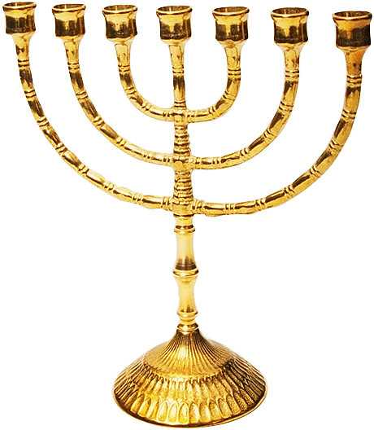

חנוכה שמח ומאיר!

